Slide 1


RESPONSI MOSDM
26 FEBRUARI 2015
GAMBARAN UMUM RESPONSI
PEMBAGIAN KELOMPOK
FIKSASI OBJEK AMATAN

Slide 2
GAMBARAN UMUM RESPONSI
Proses asistensi merupakan fasilitas untuk memahamkan peserta lebih lanjut dari materi kelas
Akan dilakukan aktivitas lapangan dengan pengamatan langsung terhadap objek organisasi

Slide 3
GAMBARAN UMUM RESPONSI
Proses asistensi akan dilakukan secara rutin, begitu pula pengumpulan laporan (per bab tertentu) dan revisi laporan
Hasil responsi akan dipresentasikan kepada dosen dan asisten, dinilai sebagai tugas besar (perlu kerja sama dan komunikasi yang baik)
Modul responsi akan segera di-launching di website PSMI (www.labpsmi.weebly.com)

Slide 4
PEMBAGIAN KELOMPOK (KELAS A)

Slide 5
PEMBAGIAN KELOMPOK (KELAS A)

Slide 6
PEMBAGIAN KELOMPOK (KELAS B)

Slide 7
PEMBAGIAN KELOMPOK (KELAS B)

Slide 8
PEMBAGIAN KELOMPOK (KELAS C)

Slide 9
PEMBAGIAN KELOMPOK (KELAS C)

Slide 10
PEMBAGIAN KELOMPOK (KELAS D)

Slide 11
PEMBAGIAN KELOMPOK (KELAS D)

Slide 12
PEMBAGIAN KELOMPOK (KELAS Q)

Slide 13
PEMBAGIAN KELOMPOK (KELAS Q)

Slide 14
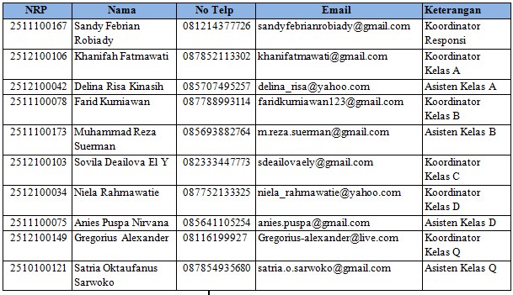
ASISTEN RESPONSI MOSDM

Slide 15
KETENTUAN OBJEK AMATAN
Perusahaan yang dipilih berada dalam sektor yang telah ditetapkan
Perusahaan memiliki performance appraisal
Perusahaan tidak boleh sama antar kelas dan kelompok
Jumlah karyawan minimal 15 – 50 orang
Perusahaan legal (Bukan UMKM)
Bersedia menerima kunjungan mahasiswa sebanyak 3-4 kali
Bersedia meluangkan waktu untuk diskusi dan mendukung kebutuhan data mengenai visi misi strategi, struktur organisasi, profil organisasi, job analysis, performance appraisal (sebanyak 4-7 kali pertemuan di perusahaan, sesuai dengan jadwal perkuliahan)

Slide 16
PENENTUAN SEKTOR
Manufaktur
Jasa
*) Perusahaan Benchmark harus bergerak dibidang sejenis dan sudah mature/Besar (Harus diasistensikan terlebih dahulu)

Slide 17
TIMELINE PENENTUAN OBJEK AMATAN
Penulisan usulan obyek amatan: 26 Februari 2015 – 2 Maret 2015 (17.00 WPSMI)
Pengumuman Fiksasi Objek : Selasa, 3 Maret 2015
Penulisan Objek (Bagi yang tidak diterima) : 3 Maret 2015 – 4 Maret 2015
Pengambilan Surat : TBA

Slide 18
FORM PENGUSULAN OBJEK AMATAN

Slide 19
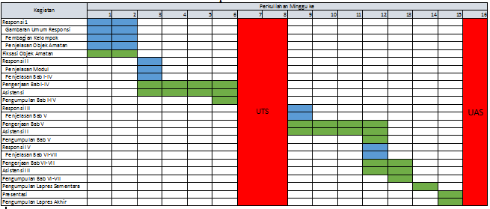
TIMELINE PENGERJAAN RESPONSI

Slide 20

TUGAS BESAR

Slide 21
MODUL RESPONSI (TUGAS BESAR)
KETENTUAN UMUM
Peserta responsi wajib mengikuti semua aktivitas responsi yang ditentukan oleh asisten Laboratorium PSMI.
Selama aktivitas responsi berlangsung di dalam ruangan laboratorium, peserta responsi tidak diperkenankan memakai kaos oblong dan merokok.

Slide 22
MODUL RESPONSI (TUGAS BESAR)
ASISTENSI
Asistensi dilaksanakan oleh asisten kelompok yang bersangkutan dan wajib diikuti oleh semua anggota kelompok.
Ketika asistensi, setiap anggota kelompok wajib membawa lembar kendali.
Asistensi dilaksanakan sesuai jadwal yang telah disepakati antara asisten dan peserta Responsi.

Slide 23
MODUL RESPONSI (TUGAS BESAR)
ASISTENSI
Bagi yang tidak hadir dalam asistensi dengan alasan apapun, maka harus mengumpulkan resume hasil asistensi ke asisten yang bersangkutan, maksimal 1 hari setelah asistensi dilaksanakan dengan format A4 70gr, 3222, tulis tangan bolpen biru.

Slide 24
MODUL RESPONSI (TUGAS BESAR)
SANKSI
Ketidakikutsertaaan responser (tidak hadir tanpa seijin asisten kelompok) akan mendapatkan nilai 0.
Keterlambatan pengumpulan Laporan Resmi maupun tugas Responsi mendapatkan pengurangan nilai 50%.

Slide 25
MODUL RESPONSI (TUGAS BESAR)
SANKSI
Apabila terjadi penjiplakan Laporan Resmi maupun tugas Responsi dari kelompok lain maka akan dilakukan pengurangan nilai sebesar 50%.
Apabila peserta responsi mengumpulkan format Laporan Resmi yang tidak sesuai dengan ketentuan maka Laporan Resmi wajib di-print ulang.

Slide 26

Penjelasan
Bab I - IV

Slide 27
BAB I - PENDAHULUAN
1.1
Latar Belakang
1.2
Perumusan Masalah
1.3
Tujuan
1.4
Manfaat
1.5
Batasan dan Asumsi

Slide 28
BAB II – GAMBARAN UMUM UNIT KERJA
2.1
Profil Unit Kerja
2.2
Visi dan Misi Unit Kerja
2.3
Struktur Organisasi
Diperbolehkan untuk dicantumkan di luar bagian ini, misal program kerja, sertifikasi yang diperoleh, jumlah karyawan, dan lain-lain. Lebih detail dan lengkap lebih baik

Slide 29
BAB III – TINJAUAN PUSTAKA
3.1
Manajemen Strategi
3.2
Manajemen Sumber Daya Manusia
3.3
Struktur Organisasi
3.5
Job Analysis
3.6
Performance Appraisal
Human Resources Strategies ( HR Strategies)
3.4

Slide 30

BAB IV - METODOLOGI
4.1
Flowchart
4.2
Penjelasan Flowchart

Slide 31

TIMELINE PENGERJAAN BAB I - IV
Pengerjaan Bab I - IV
27 Februari – 20 Maret 2015
Asistensi I
27 Februari – 20 Maret 2015
Pengumpulan Bab I - IV
20 Maret 2015

Slide 32
Ketentuan Asistensi dan Pengumpulan
Asistensi wajib dilakukan minimal satu kali untuk pengerjaan Bab I – IV.
Ketika proses asistensi, responser WAJIB membawa lembar kendali responsi
Pengumpulan Bab I – IV berupa softcopy dengan format nama: Kelas_Kelompok_Perusahaan_Bab_Asisten
Contoh: A_1_PT. XYZ_Bab I-IV_Sandy
File softcopy dikirim tanggal 20 Maret 2015 pukul 11.00 WPSMI ke mosdm2015@gmail.com dan di-CC ke asisten modul

Slide 33

Selamat belajar, semoga kami menjadi partner dan sahabat dalam menjalani aktivitas ini ☺

